Slide 1
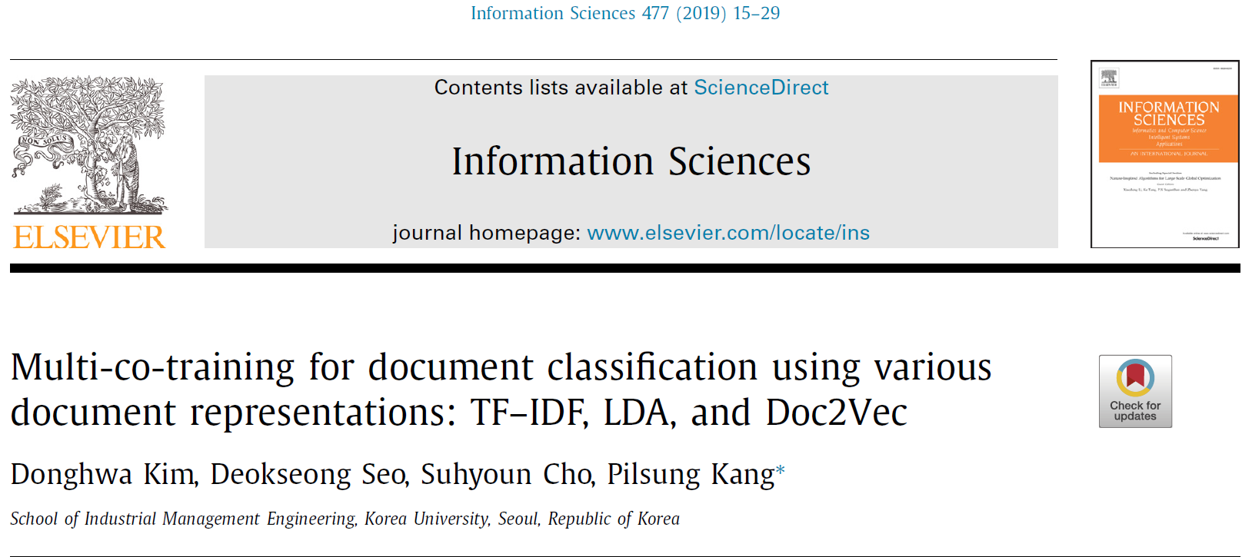
2020. 04. 23
심아름

Slide 2
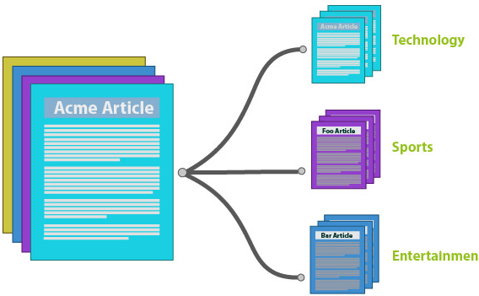
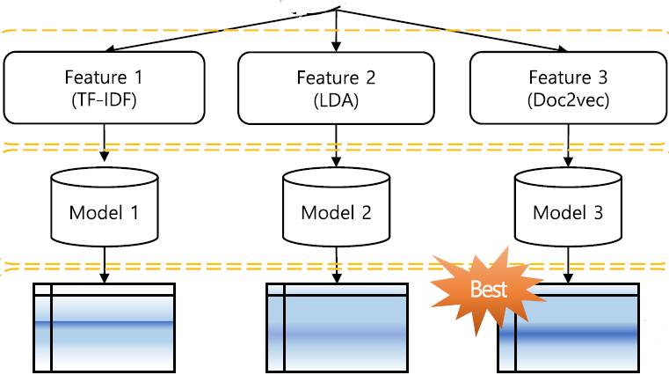
Abstract
?
Notes:
불충분한 레이블 정보를 해결하기 위하여 Co-training은 데이터를 Feature Subset이라는 다양한 관점에서 고려하는 SSL(Semi-supervised learning) 방법을
준지도 학습 (SSL, Semi-supervised learning)은 불충분한 레이블 정보 문제에 효과적인 방법이 될 수 있는 반면, 여러 문서 표현 방법에 대한 고려는 구조화 되지 않은 희소 형식을 해결할 수 없음
문서 분류의 목적 : 가장 적절한 레이블을 문서에 할당
문서 분류에는 두 가지 주요한 과제 : (1) 불충분한 레이블 정보 (2) 최적의 표현 방법의 부재 (구조화되지 않은 형식)
분류에 대한 Feature Set의 다양성을 늘리기 위해, 세 가지 문서 표현 방법들을 사용하여 문서를 변형 (Transform)
TF-IDF / LDA / Doc2Vec (Document to Vector)
본 논문에서는 문서 분류 성능을 향상시키기 위해 Multi-co-training (MCT) 를 제시함.

Slide 3
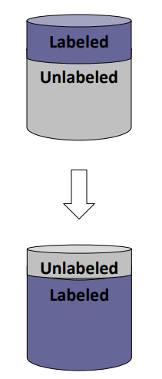
Related work [ Co-training ]
Data를 완전 독립인 두 속성 집합으로 분리하여 학습하고,
이를 이용하여 unlabeled data를 labeled data에 추가하여 training data 확보
두 개의 분류기가 신뢰도 높은 샘플을 반복하여 공유하며 같이 발전
Self-Training
Labeled Data
X
Labeled data
x2
Labeled data
Labeled data
x1
Add
Pseudo labeled data
Classifier
Classifier 1
Classifier 2
Unlabeled data
Unlabeled data
Unlabeled data
New labeled data
New
labeled data
Add
Pseudo labeled data
Notes:
Data를 완전 독립인 두 속성 집합으로 분리하여 학습하고,
이를 이용하여 unlabeled data를 labeled data에 추가하여 training data 확보
두 개의 분류기가 신뢰도 높은 샘플을 반복하여 공유하며 같이 발전
전체 데이터를 X1과 X2로 분리
독립 된 set : XML 파일(태그, 요소 내용), 웹 페이지(하이퍼링크, 콘텐츠), TV 방송(비디오, 오디오)
Labeled data를 분리한 x1, x2
x1과 x2를 각각 학습한 모델 h1, h2
Unlabeled data를 h1과 h2를 이용하여 분류 – U’ , U’’
U’과 U’’ 의 예측 label 중 신뢰성이 높은 예측 값은 해당 데이터의 label로 할당
Label이 지정된 data는 labeled data로 추가 (원래의 데이터 분포를 고려, negative, positive 비율 유지)
지나친 단순화, 독립적인 두 속성 집합의 제약이 큼

Slide 4
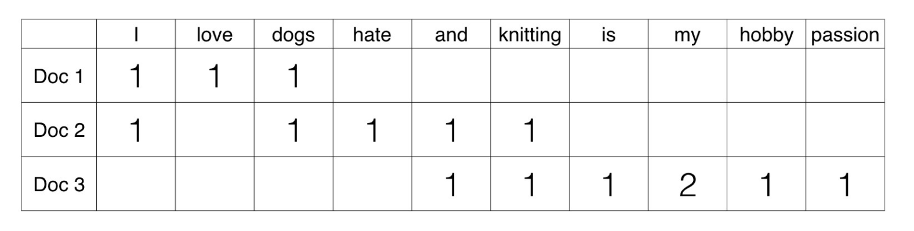
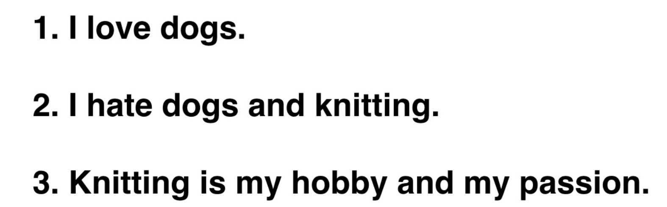
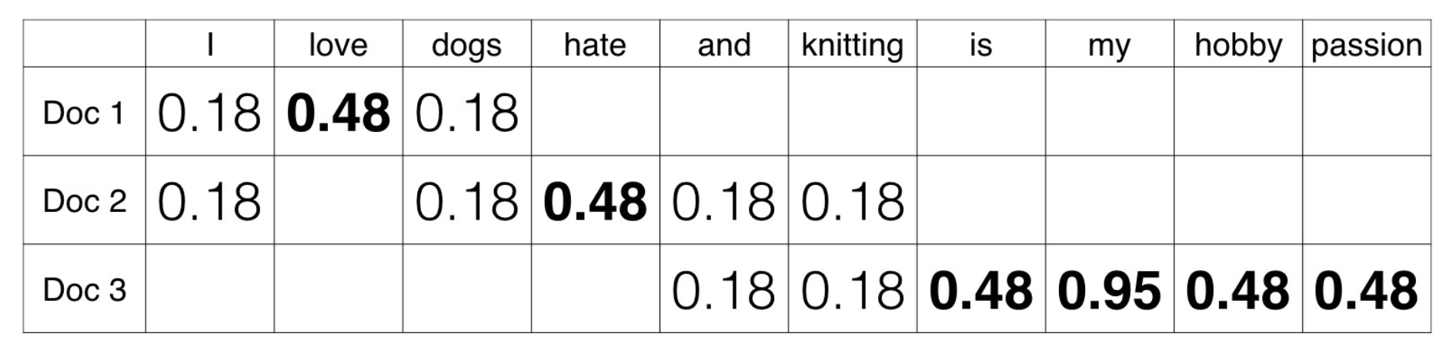
Related work [ TF-IDF ]
TF(단어 빈도, term frequency) : 특정한 단어가 문서 내에 얼마나 자주 등장하는지
IDF(역문서 빈도, inverse document frequency) : DF(다른 문서에서 자주 등장하는지)의 역수
TF-IDF : 다른 문서에는 많지 않고 해당 문서에서 자주 등장하는 단어
TF-IDF = TF(j) * IDF(i)
Example
Notes:
TF-IDF는 다양한 문서처리 작업들 중 가장 흔하게 채택되는 문서 표현 방법

Slide 5
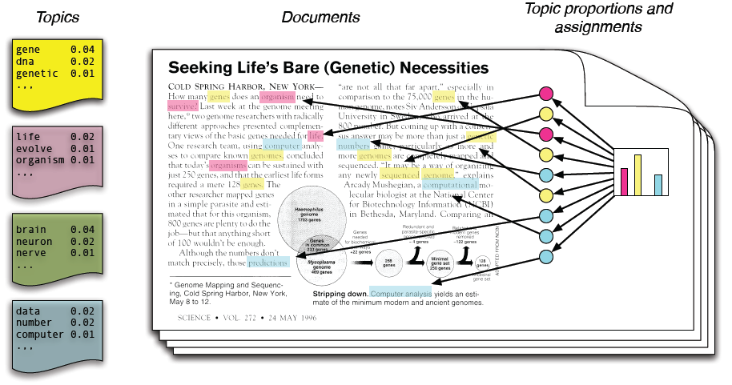
Related work [ LDA, Latent Dirichlet Allocation ]
가정 : 각 문서는 여러 토픽의 집합
문서에 사용된 단어는 특정 토픽에서 추출
Input : 토픽의 개수 k
Output : 특정 토픽에 특정 단어가 나타날 확률
문서의 토픽 비중
Word Distribution per Topic
Topic Distribution
per Document
Notes:
[토픽 모델링 기반] 주요 목적은 문서가 특정한 확률적 과정에 의해 생성된다는 가정을 바탕으로 한 Corpus에 따라 topic 를 정의
각 문서는 여러 토픽의 혼합으로 구성 - 토픽은 확률 분포에 기반하여 단어들을 생성 / 문서 내 출현 단어는 특정 토픽에서 추출
문서 내 단어를 차례대로 관측하면서 ➔ 토픽의 단어분포와 문서의 토픽분포를 추론
(단어가 특정 토픽에 존재할 확률과 문서에 특정 토픽에 존재할 확률을 결합확률로 추정하여 토픽 추출)
앞에서부터 단어를 채울 때 마다 Θ로부터 하나의 토픽을 선택하고 다시 그 토픽으로부터 단어를 선택,
가정 : 문서 생성을 위해 “이런 주제를 넣고, 이런 주제를 위해서는 이런 단어를 넣을거야“라는 과정을 거침
1. 문서에 사용될 단어의 개수 #N
2. 문서에 사용될 토픽의 혼합을 결정 (topic 1: 60%, topic2:40%)
3. 토픽 분포에서 토픽 T를 확률적으로 선택
4. 토픽 T에서 단어의 출현 확률 분포에 기반하여 문서에 사용할 단어를 선택
위의 과정을 역으로 추정하며 문서 생성 과정을 모델링
1. 토픽의 개수를 k 로 결정
2. 모든 단어를 k 중 하나의 토픽에 할당, 각 문서는 토픽을 가지게 되고, 토픽은 단어 분포를 가짐
(랜덤으로 할당 → 최초에는 같은 단어가 다른 토픽에 할당되었을 수도 있음)
3. 토픽 정보가 수렴할 때까지, 모든 x에 대해서 아래를 반복
- 어떤 문서의 단어 w는 잘못된 토픽에 할당 되어있고, 다른 단어들은 올바르게 할당되어 있다고 가정
- p(t|d) 문서 d의 단어 중 토픽 t에 속하는 단어의 비율 (문서d가 어떤topic을 가졌는지)
- p(w|t) w를 가지고 있는 문서 중 t가 할당된 비율 (단어w가 전체문서에서 어떻게 토픽을 할당 받았는지

Slide 6
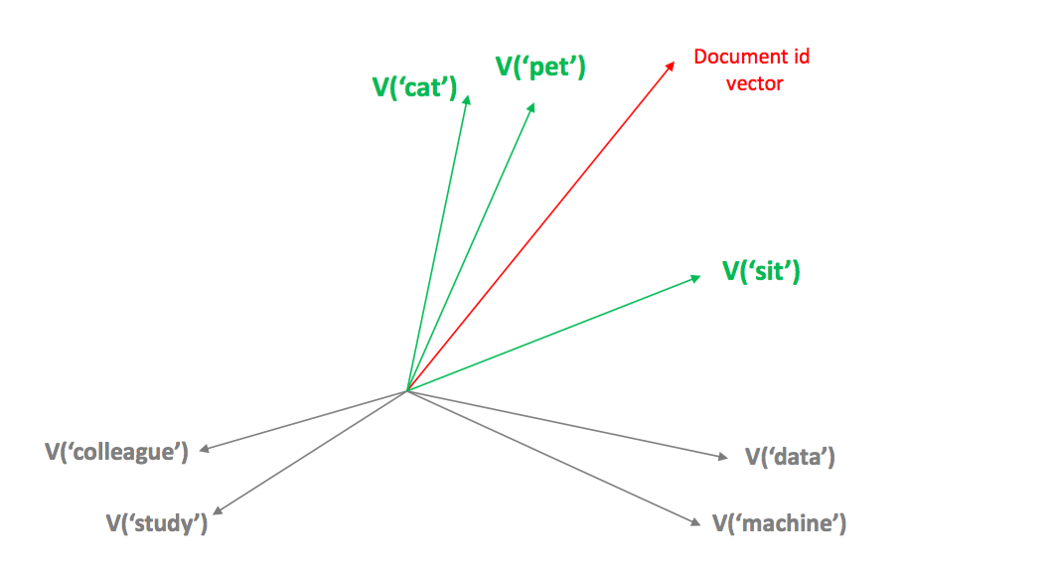
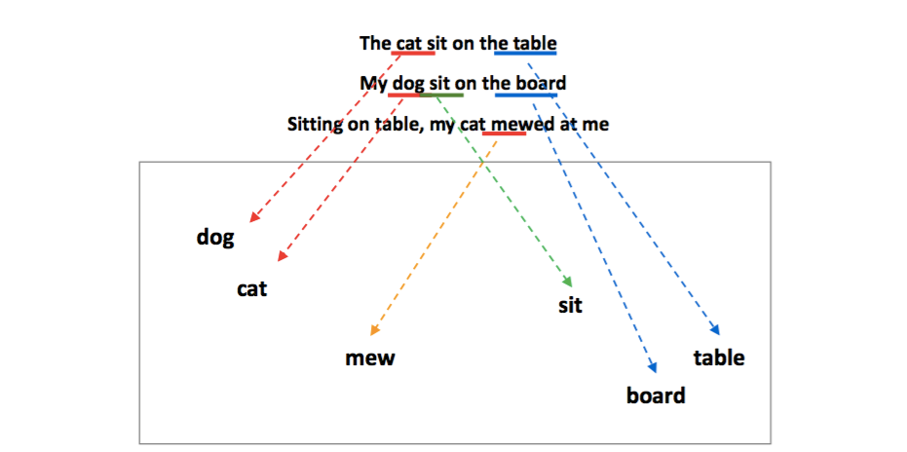
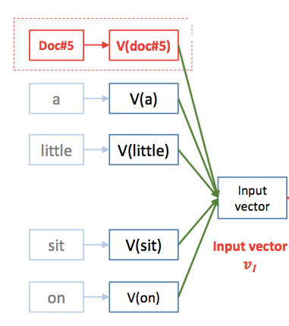
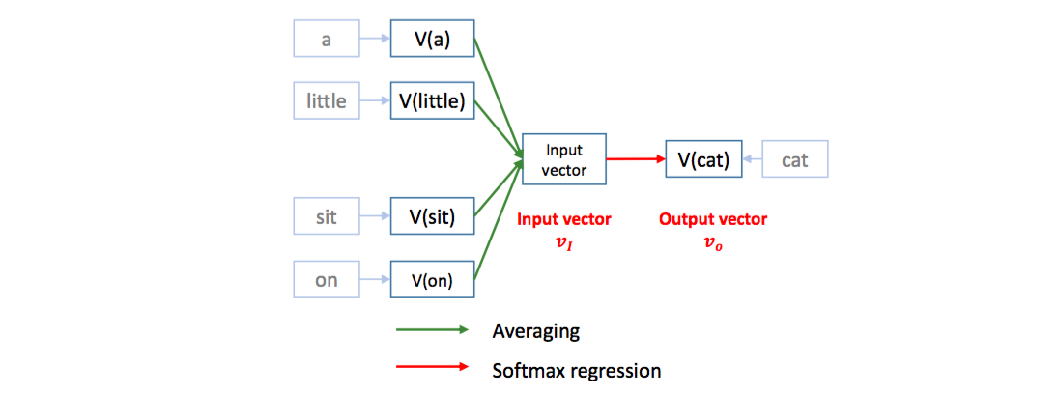
Related work [ Doc2Vec ]
Word2Vec
Doc2Vec
“Lady Gaga” - “American” + “Japanese” ➔ ?
“Lady Gaga” - “Namie Amuro” ≃≃ “American” - “Japanese”
‘#1 Obama speaks to the media in Illinois’ ≃≃
‘#2 The President greets the press in Chicago’
maximize P( cat | a, little, sit, on )
Notes:
‘king’ – ‘man’ +’woman’ ≃≃ ‘queen’
‘king’ – ‘queen’ ≃≃ ‘man’ – ‘woman’
“Lady Gaga” - “American” + “Japanese” ➔ ?
“Lady Gaga” - “Namie Amuro” ≃≃ “American” - “Japanese”
Doc2Vec은 Word2Vec의 확장
문서 내부의 Target 단어의 정보와 Target 주변의 단어들을 이용하여 신경망을 학습하고,
문서에 대한 분산 표현 (Distributed Representation) 을 결정
maximize P(cat|a,little,it,on) 커지도록 각 단어의 좌표를 조절, cat은 v1과 비슷하고, 다른 단어의 벡터는 v1과 달라야 한다
v1과 비슷한 위치에 있는 cat이 아닌 다른 단어들을 밀고, cat의 벡터 크기는 키우면서 → p(cat|v1)을 크게 만듦
v(“Lady Gaga”) - v(“American”) + v(“Japanese”) → 아무로 나미에, 나카가와 쇼코 같은 일본 가수, 혹은 배우
v(“Lady Gaga”) - v(“Namie Amuro”) ≃≃ v(“American”) - v(“Japanese”) 이기 때문
레이디 가가와 아무로 나미에에 등장하는 공통된 단어들은 가수, 음악 활동과 관련된 단어일 것입니다.
미국인과 일본인의 문맥에 등장하는 공통된 단어들은 경제, 사회, 문화와 관련된 일반적인 단어일 것입니다. 공통된 단어가 서로 제외되면 두 나라의 고유한 단어들이 남았을테고, 그 차이가 비슷

Slide 7
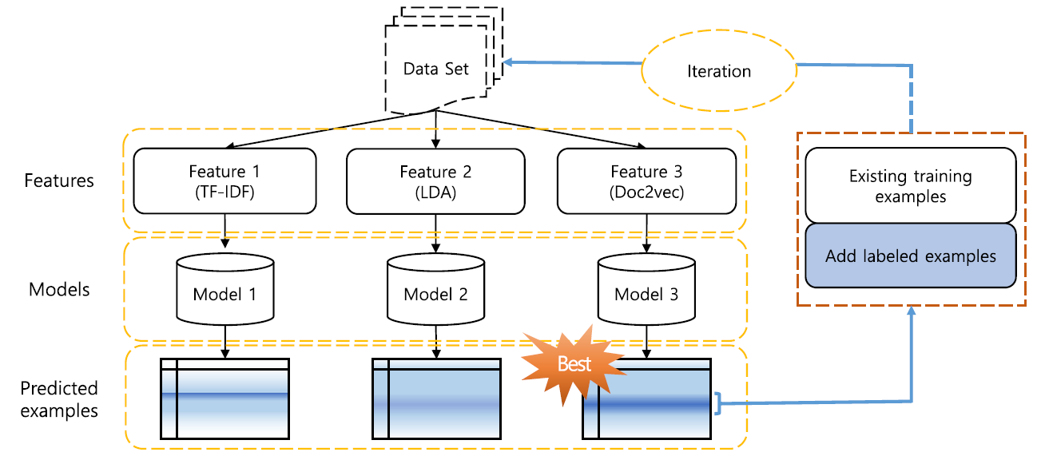
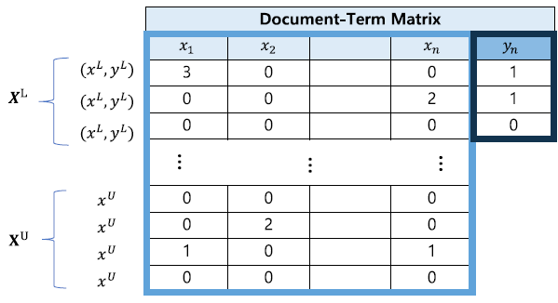
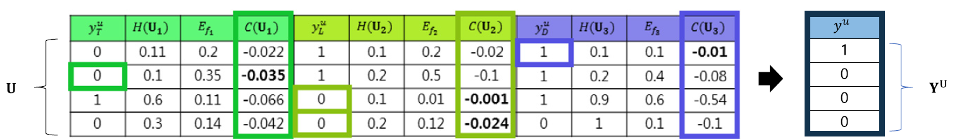
Proposed Method [ Multi-co-training ]

Slide 8
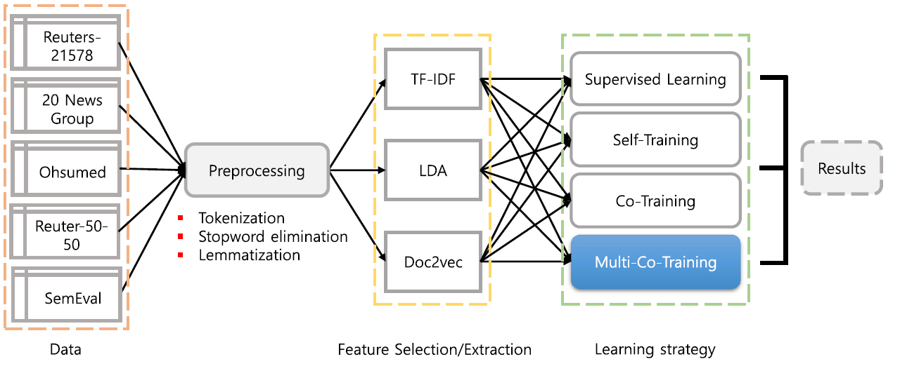
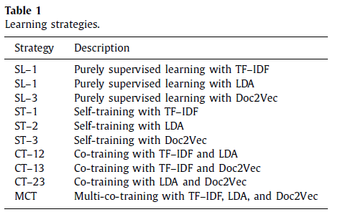
Experiments
Data set / Learning Strategy
2. Classifier
Naïve Bayesian
Random Forest
3. Parameters
The ratio of the labeled examples
Dimension ( No. of features )

Slide 9
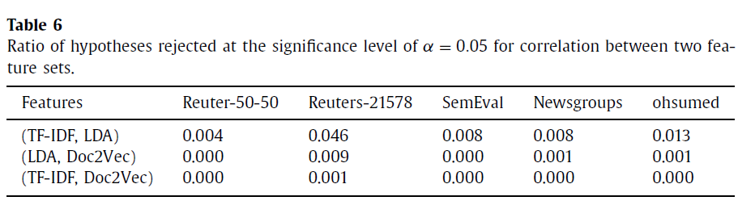
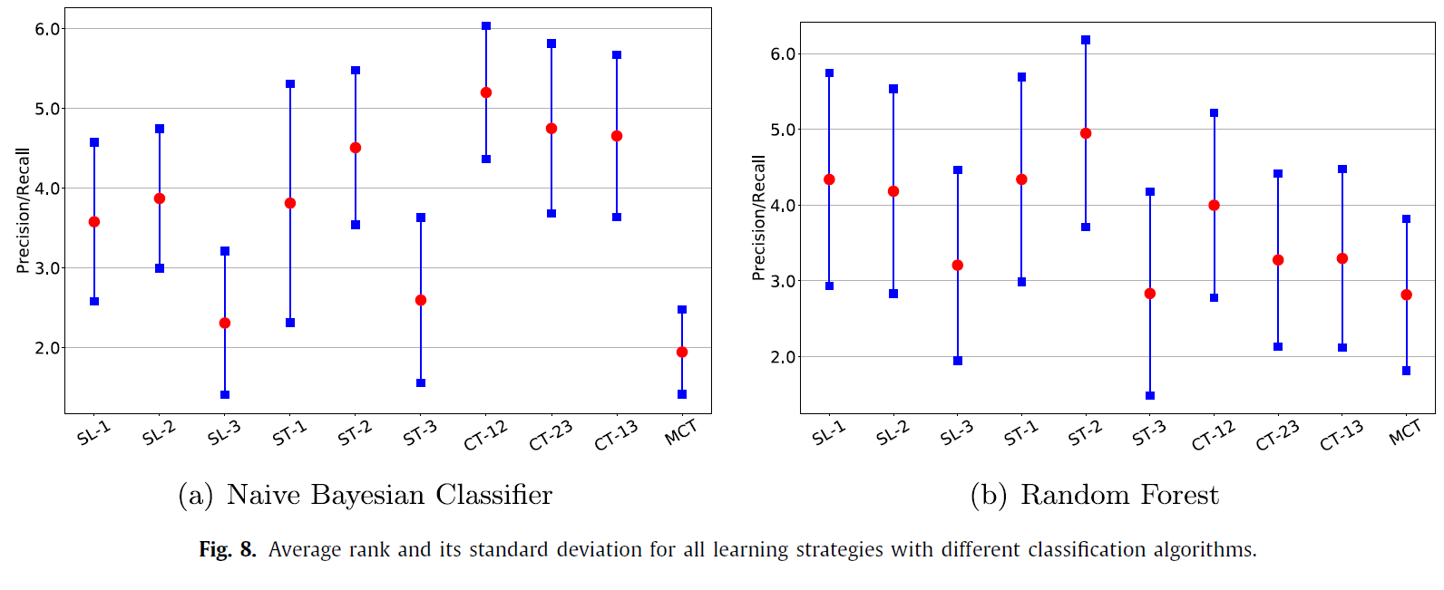
Experiments
4. Feature 간 독립
5. 학습 전략에 대한 평균 순위와 표준 편차

Slide 10
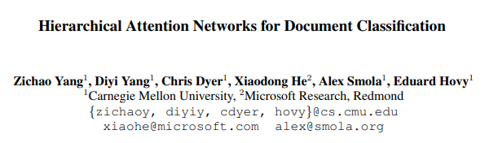
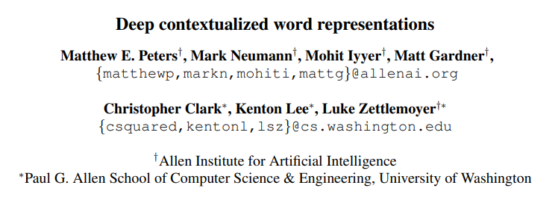
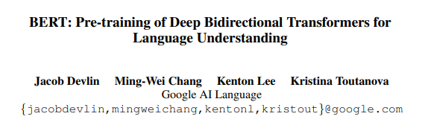
Future work
Documents Classification
Word Embedding Model

Slide 11
Reference

Slide 12
Conclusion
제안된 MCT가 기존의 방식보다 높은 성능
문서의 클래스가 적을 때와 레이블이 있는 문서들이 거의 없을 때 특히 성능이 좋음
특정 클래스에 대해 적은 수의 문서들 밖에 없는 반면 다른 클래스 들에 대해서는 많은 예제를 이용 할 수 있음 ➔ 이럴 때 MCT가 유용
조기 정지 또는 불필요한 예제 제거와 같은 효율적인 학습 방법들이 탐색 되어야함

Slide 13
Self-Training
Data 중 Labeled data로 모델을 학습 한 후, unlabeled data를 분류
이 중 신뢰도가 높은 샘플을 labeled data에 포함시켜 모델을 재 학습
+ 간단하고, 어떤 알고리즘에도 적용가능
Early mistake의 영향이 큼 (초기 샘플이 잘못되면 학습이 잘못됨)
완전히 수렴한다고 할 수 없다

Slide 14
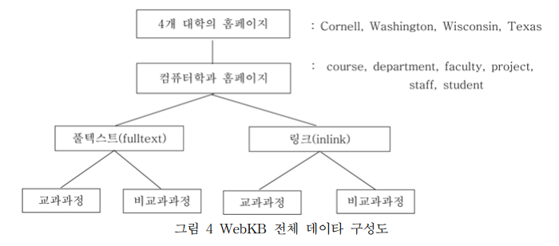
Co training

Slide 15
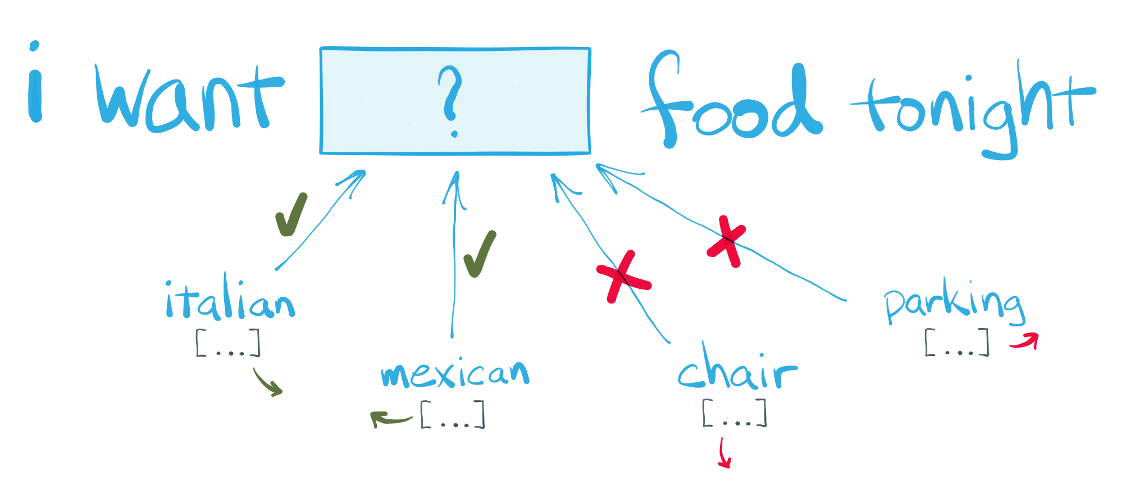
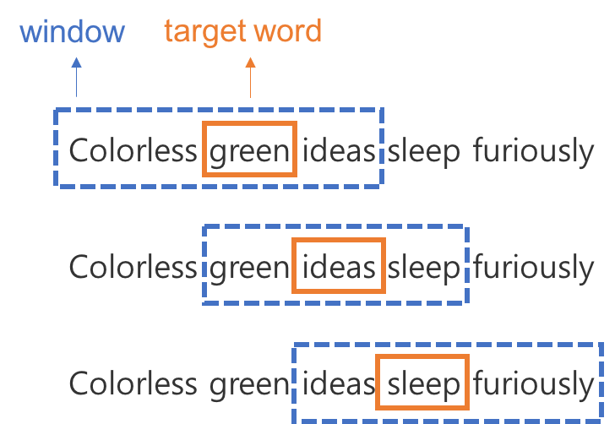
Word2Vec

Slide 16
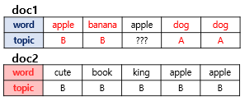
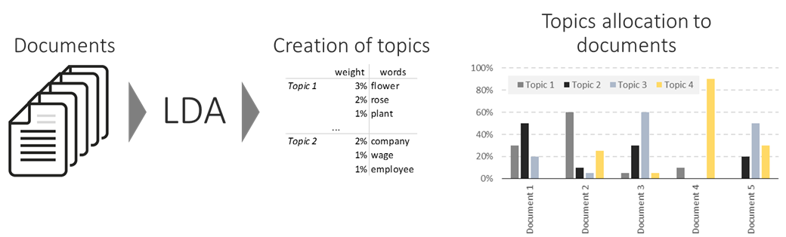
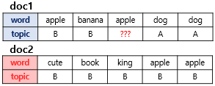
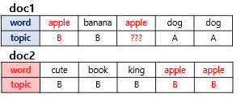
LDA (Latent Dirichlet Allocation)
문서 내 단어를 차례대로 관측하면서
➔ 토픽의 단어분포와 문서의 토픽분포를 추론
( 단어가 특정 토픽에 존재할 확률과 문서에 특정 토픽에 존재할 확률을 결합확률로 추정하여 토픽 추출 )
어떤 문서에 대해 파라미터 Θ가 있고,
앞에서부터 단어를 채울 때 마다 Θ로 부터 하나의 토픽을 선택하고 다시 그 토픽으로부터 단어를 선택,
위의 과정을 반복하며 문서 생성 과정을 모델링
Example

Slide 17
LDA (Latent Dirichlet Allocation)
가정 : 문서 생성을 위해 “이런 주제를 넣고, 이런 주제를 위해서는 이런 단어를 넣을 거야“ 라는 과정을 거침
1. 문서에 사용될 단어의 개수 #N
2. 문서에 사용될 토픽의 혼합을 결정 (topic 1: 60%, topic2:40%)
3. 토픽 분포에서 토픽 T를 확률적으로 선택
4. 토픽 T에서 단어의 출현 확률 분포에 기반하여 문서에 사용할 단어를 선택
위의 과정을 역으로 추정하며 문서 생성 과정을 모델링
1. 토픽의 개수를 k 로 결정
2. 모든 단어를 k 중 하나의 토픽에 할당
각 문서는 토픽을 가지게 되고, 토픽은 단어 분포를 가짐
(랜덤으로 할당 → 최초에는 같은 단어가 다른 토픽에 할당되었을 수도 있음)
3. 토픽 정보가 수렴할 때까지, 모든 x에 대해서 아래를 반복
어떤 문서의 단어 w는 잘못된 토픽에 할당 되어있고, 다른 단어들은 올바르게 할당되어 있다고 가정
p(topic t | document d) 문서 d의 단어 중 토픽 t에 속하는 단어의 비율(문서d가 어떤topic을 가졌는지)
p(word w | topic t) 단어 w를 가지고 있는 문서 중 토픽 t가 할당된 비율 (단어w가 전체분서에서 어떻게 토픽을 할당 받았는지

Slide 18
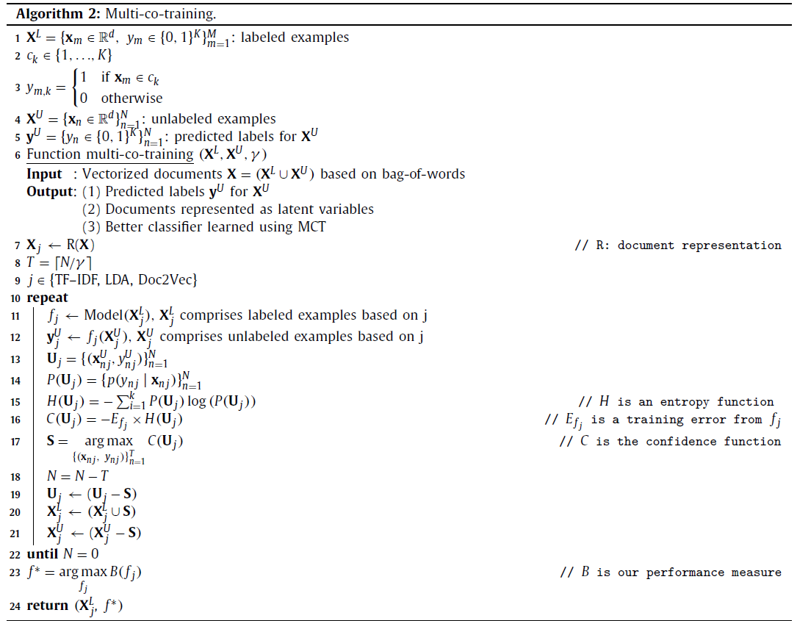
Proposed Method – Multi co-training

Slide 19
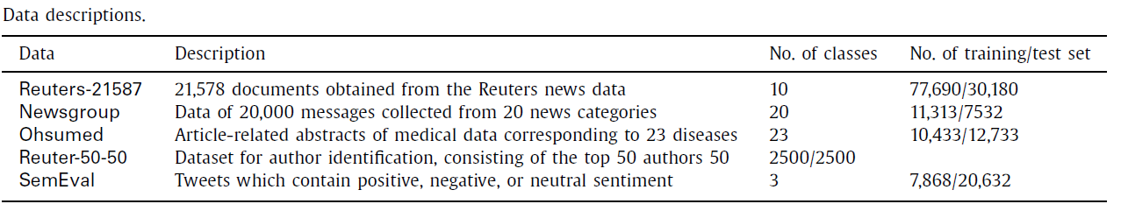
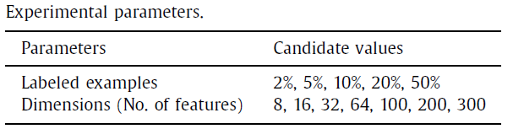
Experiments

Slide 20
